Slide 1
②５までの数
使い方
・SKYMENU class：ペン機能で丸いわくをぬったり数字をかいてください
・Power Point：[図形の書式]-[ぬりつぶし]、または[描画]を使ってください
（イラストは「いらすとや」を使用しています）

Slide 2
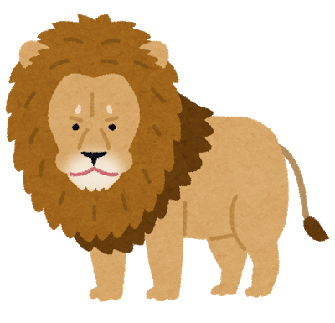
５までの数
かずだけいろをぬりましょう
かずをすうじで
かきましょう

Slide 3

５までの数
かずだけいろをぬりましょう
かずをすうじで
かきましょう

Slide 4

５までの数
かずだけいろをぬりましょう
かずをすうじで
かきましょう

Slide 5

５までの数
かずだけいろをぬりましょう
かずをすうじで
かきましょう

Slide 6





５までの数
かずだけいろをぬりましょう
かずをすうじで
かきましょう

Slide 7



５までの数
かずだけいろをぬりましょう

Slide 8
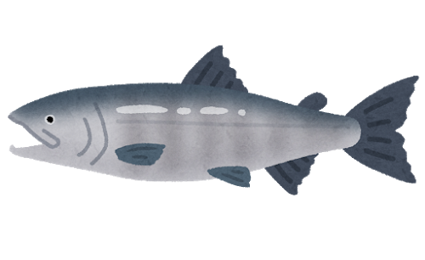

５までの数
かずだけいろをぬりましょう

Slide 9


５までの数
かずだけいろをぬりましょう

